Slide 1
Para hacer ahora
1) What is an “infinitive”?
2) What does it mean to “conjugate” a verb?
3) What does the verb “ser” mean in English?
4) What are the proper conjugations of the verb “ser” for the following subjects: yo, tú, él, ella, usted?

Slide 2
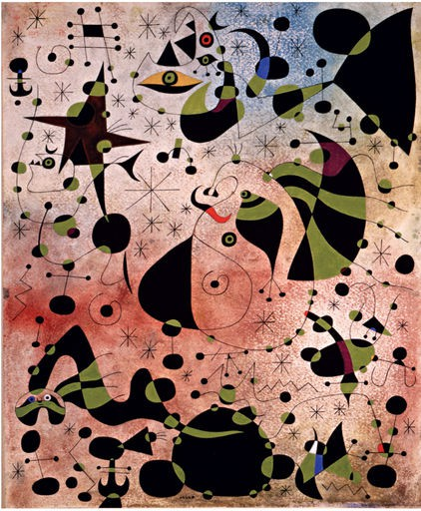
Hoy es el 25 de octubre.

Slide 3
La cita del día

Slide 4
Una conversación
In a conversation, you must be able to use multiple subjects and change conjugations in a timely manner.
Today we will be practicing basic conversational skills using the verb “ser”.

Slide 5
Una conversación
La pregunta: ¿Eres alto o bajo?
La respuesta: Yo soy alto.

Slide 6
Una conversación
La pregunta: ¿Eres ambicioso o perezoso?
La respuesta: Yo soy ambicioso.

Slide 7
Una conversación
La pregunta: ¿Eres cubana o colombiana?
La respuesta: Yo soy cubana.

Slide 8
Más práctica

Slide 9
Una conversación
Ana: ¿Eres alto o bajo?
Miguel: Yo soy alto.
Miguel es alto.

Slide 10
Una conversación
Ana: ¿Eres ambicioso o perezoso?
Miguel: Yo soy ambicioso.
Miguel es ambicioso.

Slide 11
Una conversación
Miguel: ¿Eres cubana o colombiana?
Ana: Yo soy cubana.
Ana es cubana.

Slide 12
Más práctica

